Slide 1
Проект
Использование нетрадиционных изобразительных технологий при работе с детьми старшего дошкольного возраста.
Выполнила: Воспитатель МБДОУ №25 старшей группы «Лесная сказка»
Надежина О.А.

Slide 2
Участники:
воспитанники старшей группы «Лесная сказка», воспитатель, родители воспитанников.
Тип проекта:
творческий.
Продолжительность:
долгосрочный.
Срок реализации:
с 1 Октября 2021 – по 10 января 2022 года.

Slide 3
Актуальность проекта:
Актуальность заключается в том, что современное общество имеет потребность в творческой личности. Большой потенциал для раскрытия творчества заключен в изобразительной деятельности. Занятия рисованием, изобразительным творчеством смогут дать те необходимые знания, которые нужны для полноценного развития человека, для того чтобы он почувствовал красоту и гармонию природы, чтобы лучше понимал себя и других людей, чтобы выражал оригинальные идеи и фантазии. А ещё нетрадиционные технологии дают ребёнку возможность удивиться и порадоваться миру.

Slide 4
Цель проекта:
Научить ребят творчески мыслить, развить детскую активность и самостоятельность.
Задачи проекта:
Формировать у детей интерес к изобразительной деятельности через нетрадиционные техники, развивать воображение, фантазию.
Знакомить детей различными видами нетрадиционных техник, многообразием художественных материалов и приёмами работы с ними.
Приобщать родителей к проведению совместной художественной деятельности с ребенком дома.
Благотворно влиять с помощью нетрадиционных технологий на эмоциональное состояние и психическое развитие детей.

Slide 5
Этапы проекта:
Подготовительный:
Выбор темы
Постановка целей, задач
Определение методов
Изучение литературы
Информирование родителей о проекте
2. Основной: (Реализация целей и задач)
Рассматривание картин, изображений в нетрадиционной технике
Беседы
Дидактические игры на развитие воображения, внимания, д/и «Маленькие шедевры»

Slide 6
Занятия с использование нетрадиционных технологий (в процессе НОД, индивидуально)
Взаимодействие с родителями (консультации, участие в конкурсах, мастер-класс для родителей)
3. Итоговый
Выставки детских работ
Проведение открытого занятия для родителей
Участие в конкурсах внутри ДОУ, в интернет- конкурсах.
Презентация проекта

Slide 7
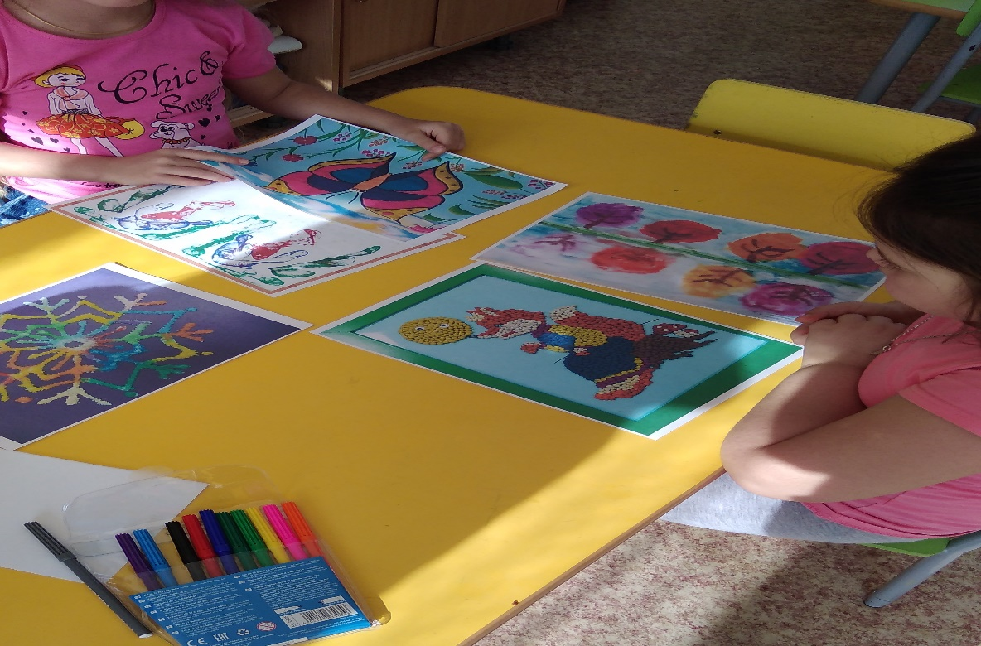
Ожидаемые результаты:
Повышение интереса у детей к изобразительной деятельности
Повышение уровня воображения и самооценки
Расширение и обогащение художественного опыта.
Обогащение словарного запаса детей.
Участие родителей в образовательном процессе.

Slide 8
Реализация проекта
(Работа с детьми)
Нетрадиционные технологии демонстрируют необычные сочетания материалов и инструментов. Технология их выполнения интересна и доступна как взрослому, так и ребенку.
Именно поэтому, нетрадиционные методики очень привлекательны для детей, так как они открывают большие возможности выражения собственных фантазий, желаний и самовыражению в целом.

Slide 9
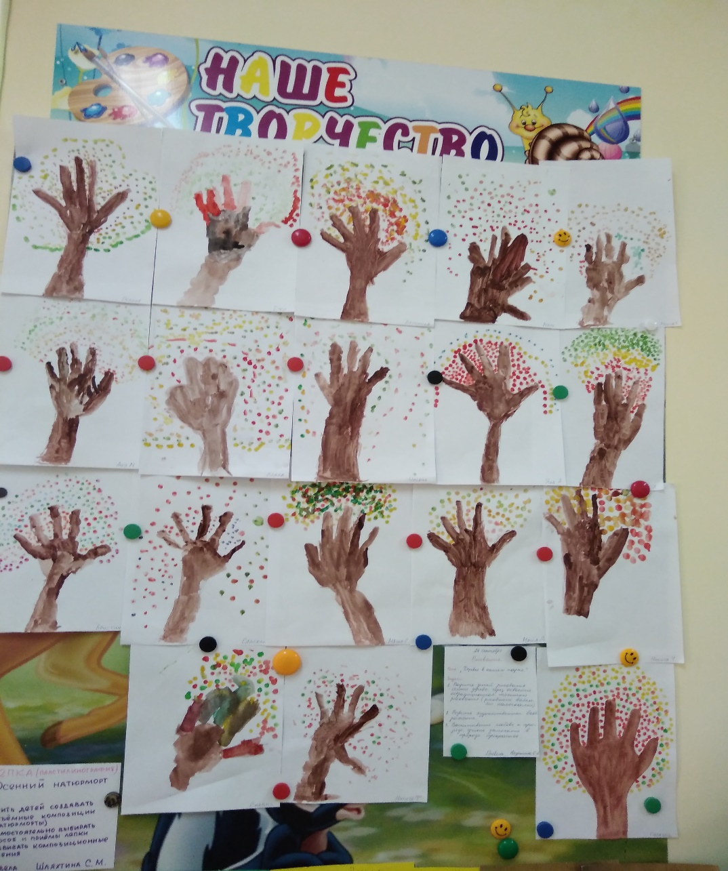
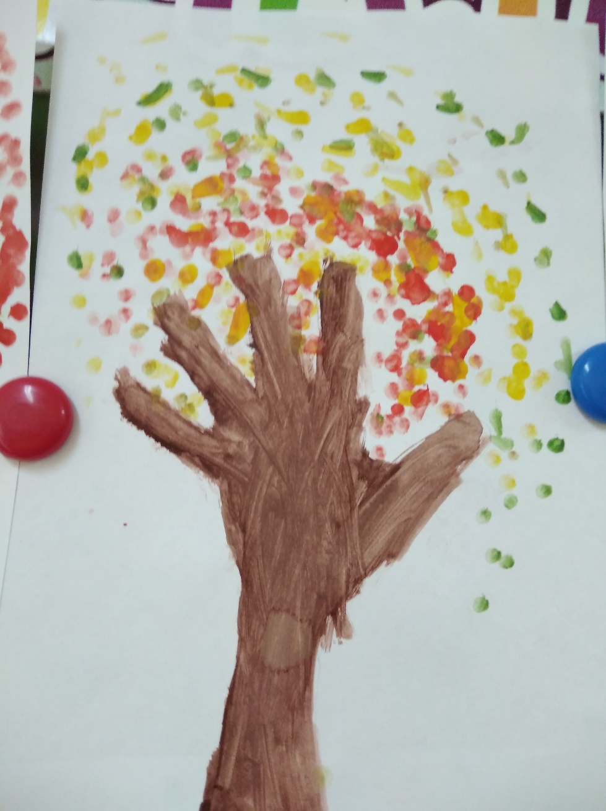
Рисование методом тычка:
ватными палочками «Осеннее дерево»:

Slide 10
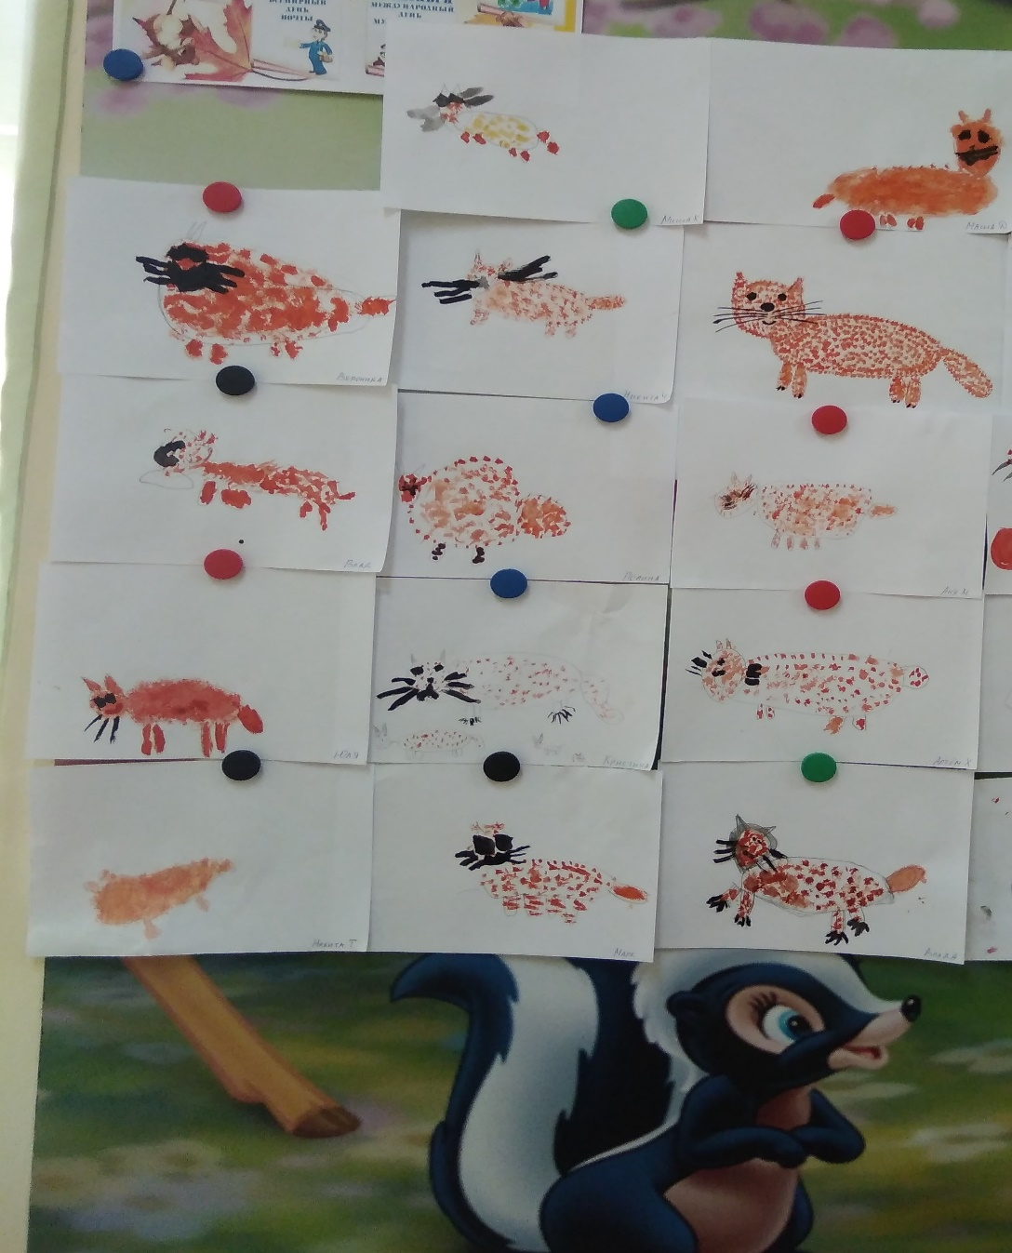
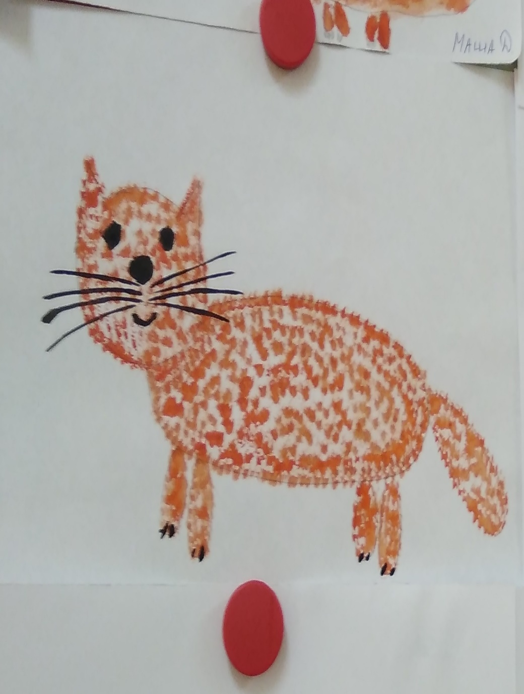
Жесткой полусухой кистью: (Друзья для котенка)

Slide 11
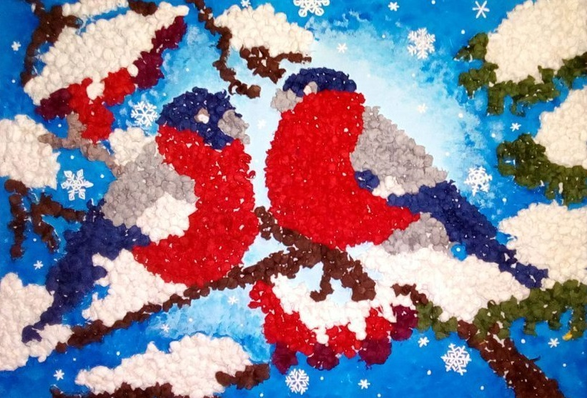
2. Аппликация из бумажных салфеток:
Коллективная работа - Снегири прилетели!

Slide 12
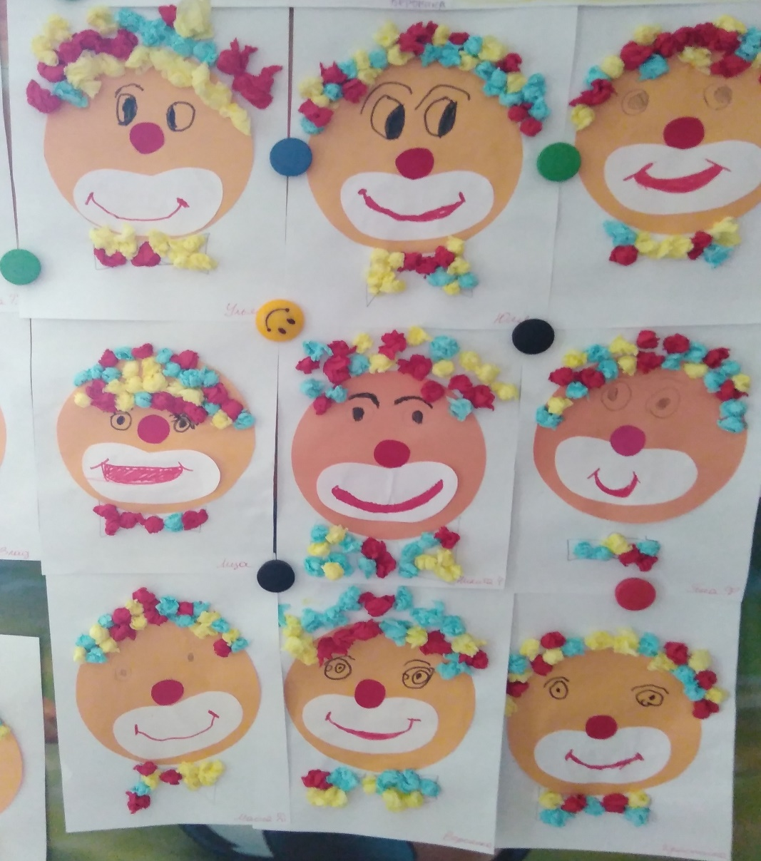
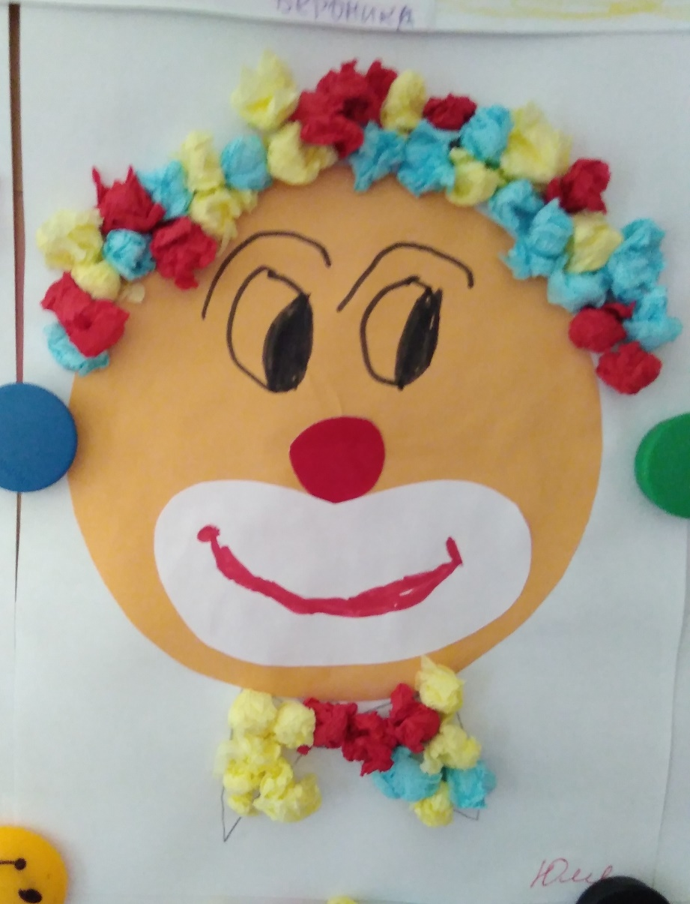
Аппликация из бумажных салфеток:
«Весёлый клоун»

Slide 13
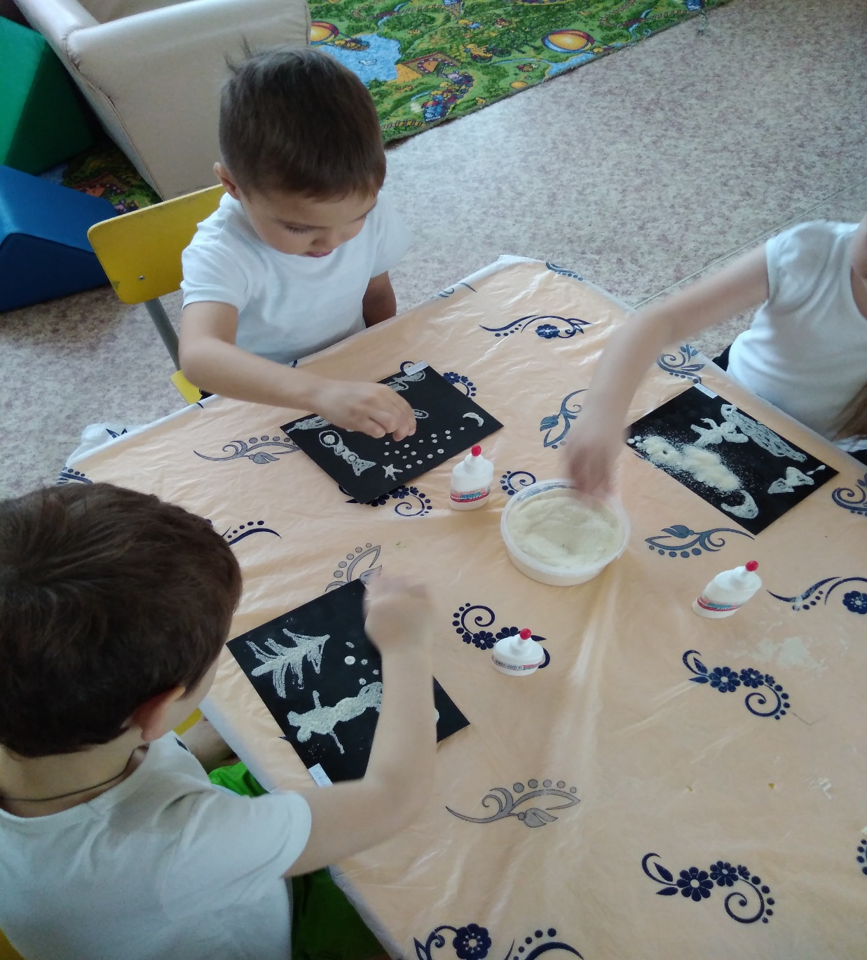
3. Рисование манкой (Зимушка -Зима):

Slide 14
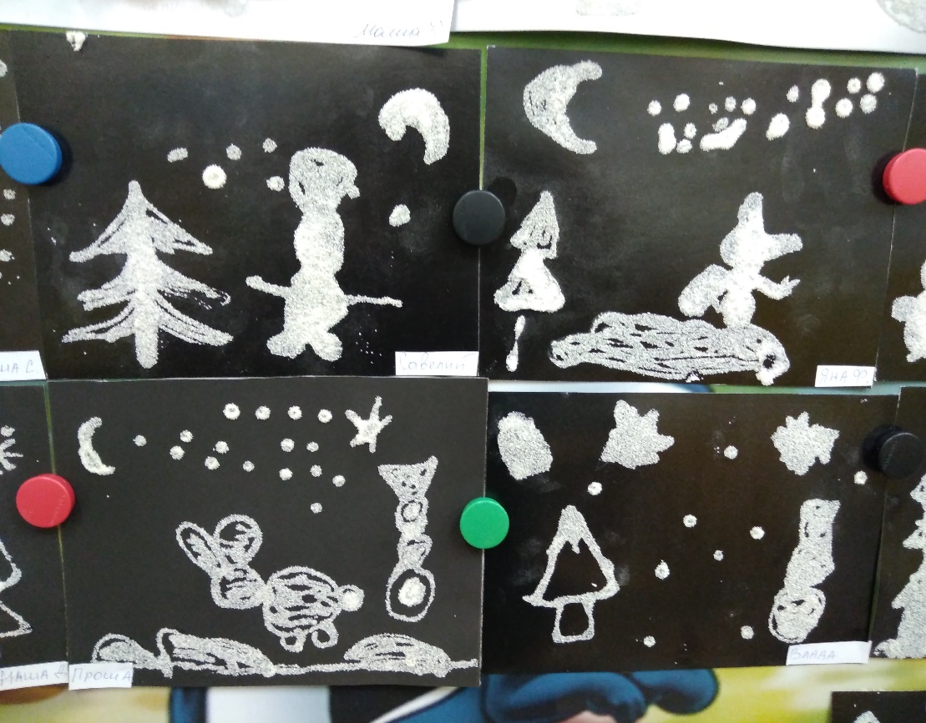
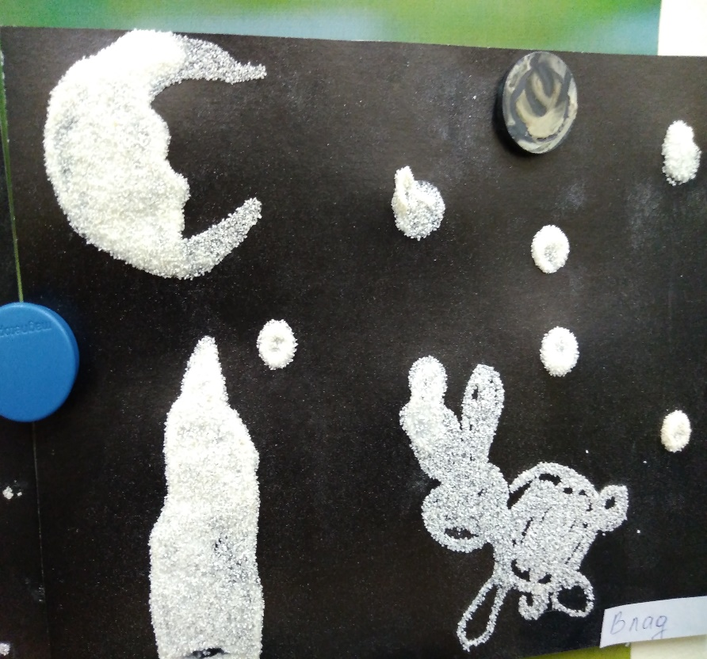
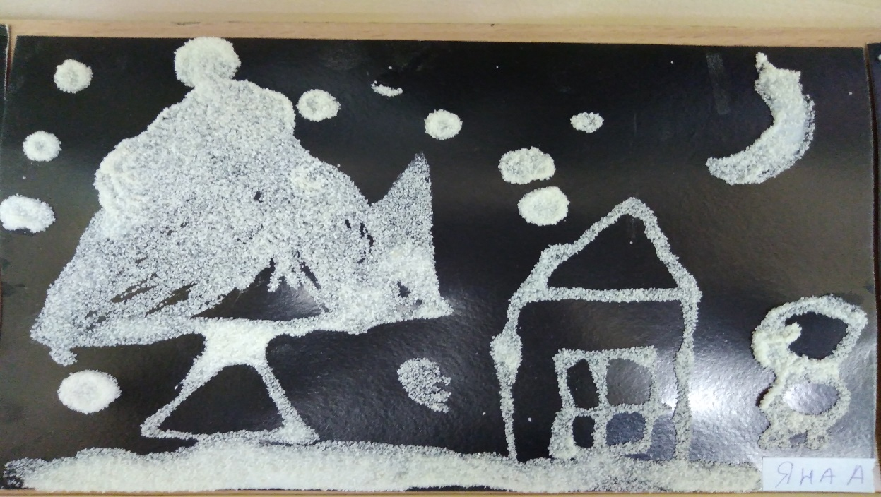

Slide 15
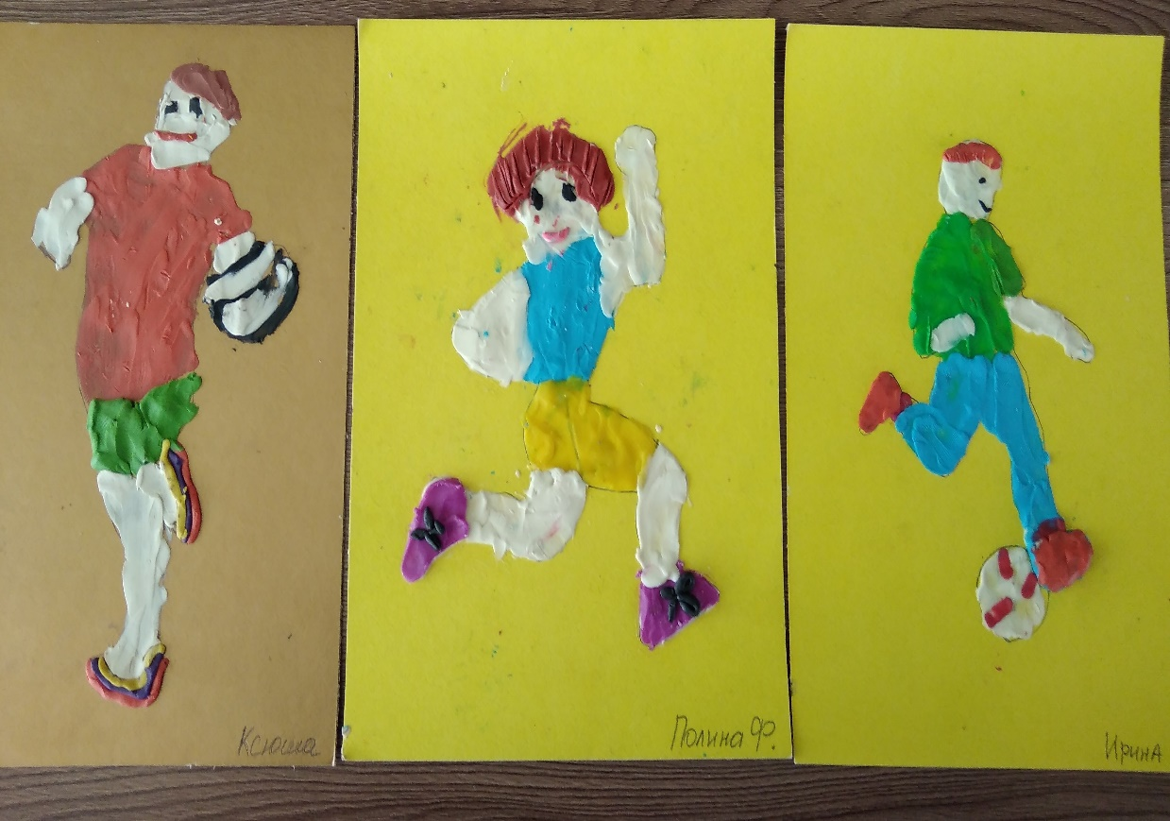
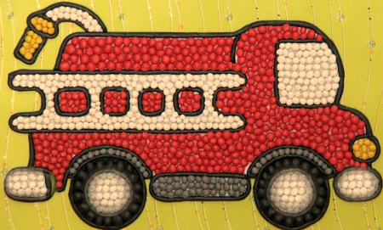
4. Пластилинография — нетрадиционный способ рисования пластилином на картоне. Лепка тренирует пальцы и активизирует расположенные на кисти сенсоры, связанные с работой мозга, помогает снять мышечное и эмоциональное напряжение.
1 способ: РАЗМАЗЫВАНИЕ 2 способ: РАСКАТЫВАНИЕ

Slide 16
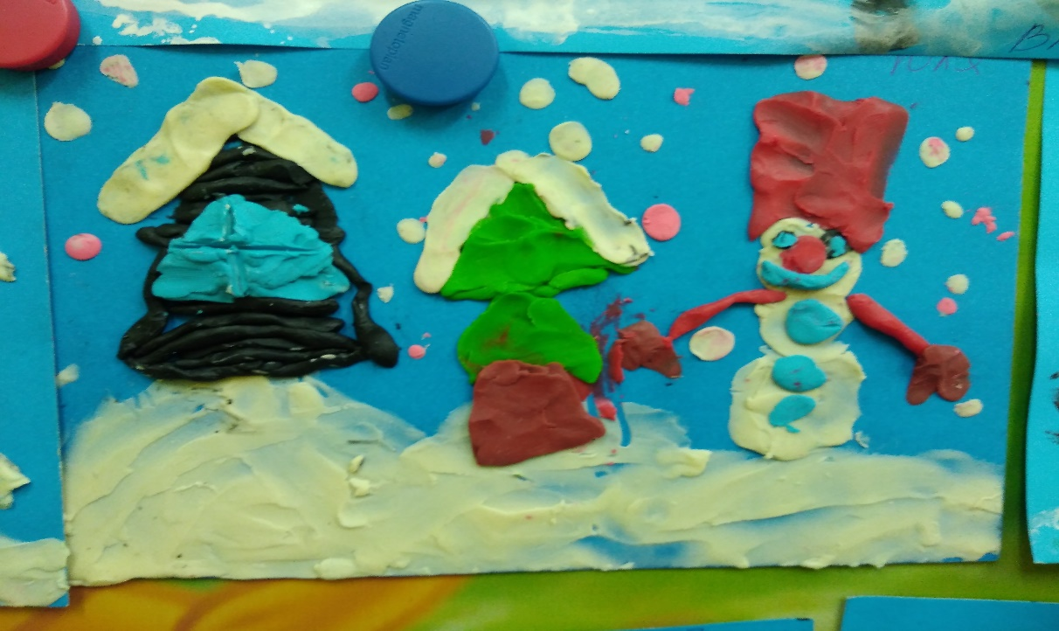
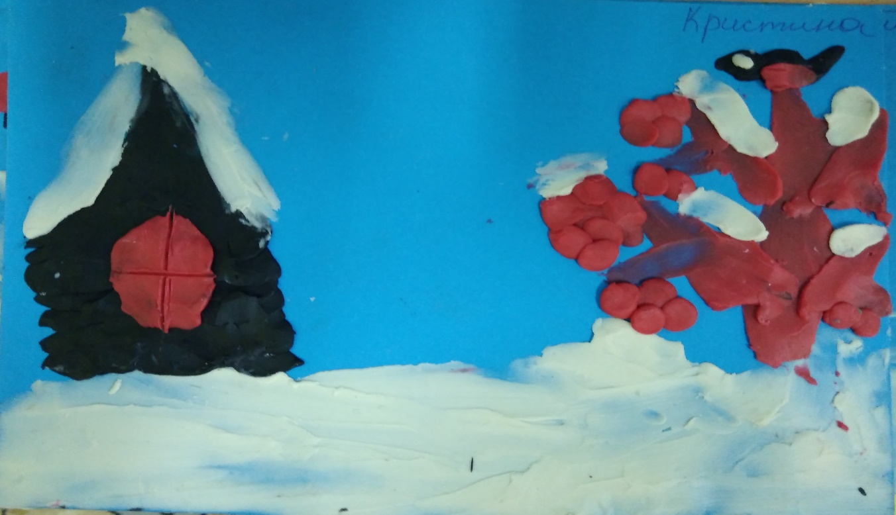
Создание рисунка из пластилина по замыслу :

Slide 17
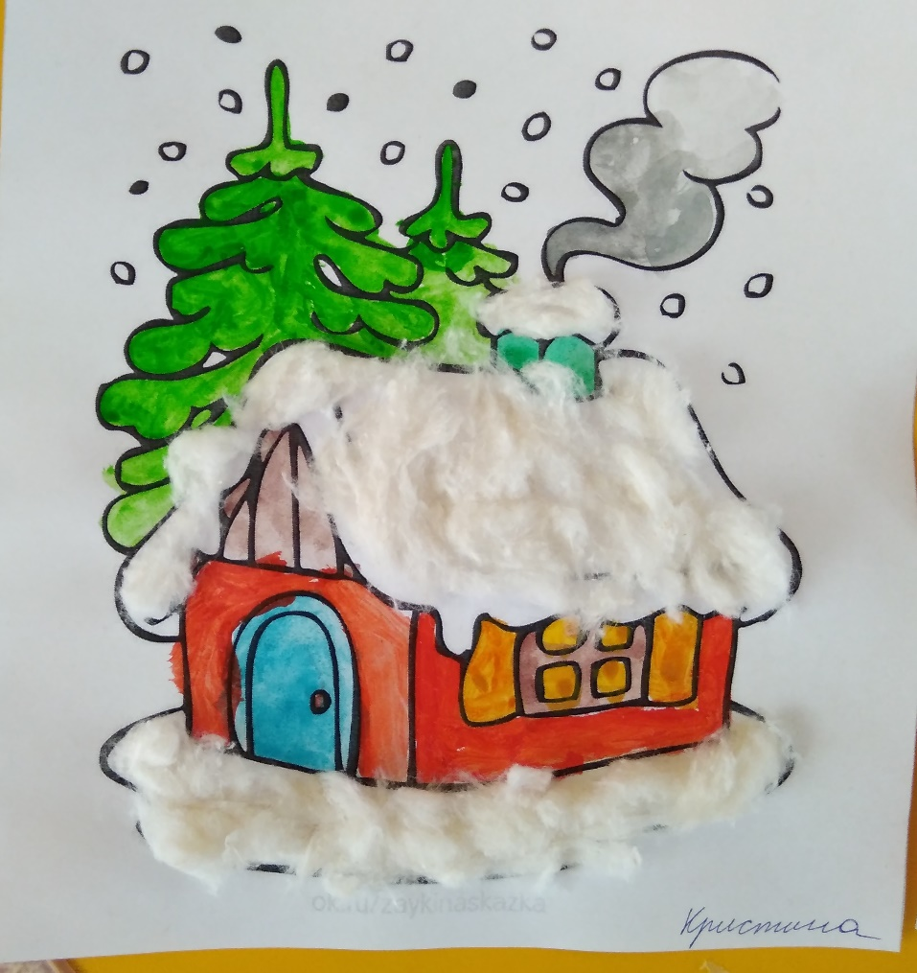
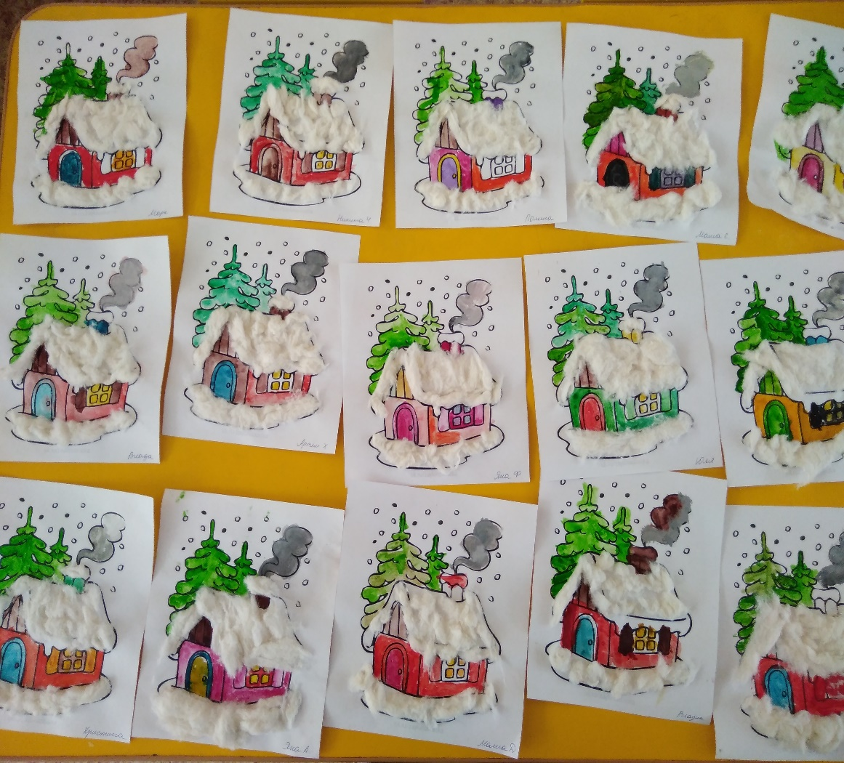
5. Рисование с элементом аппликации ватой (Домик в снегу):

Slide 18
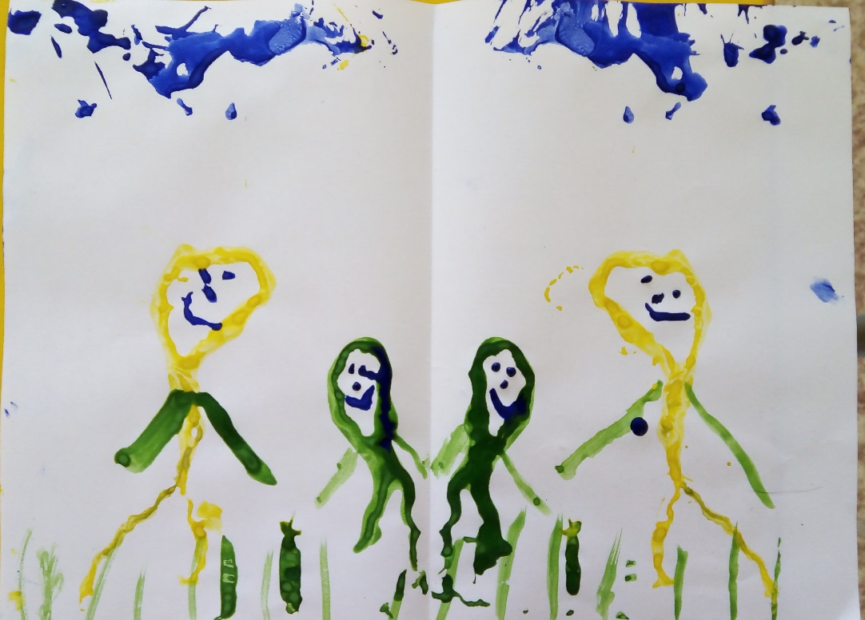
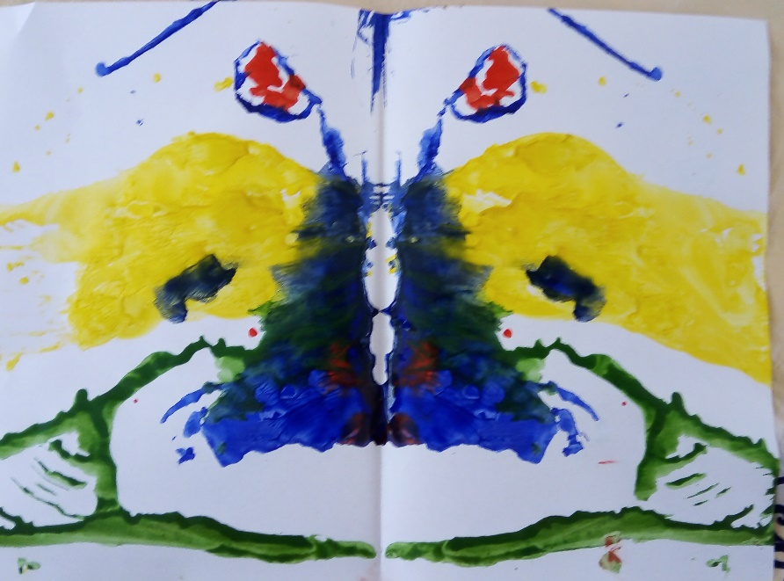
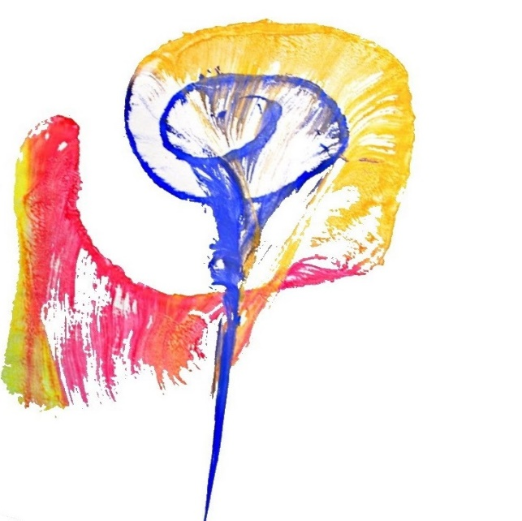
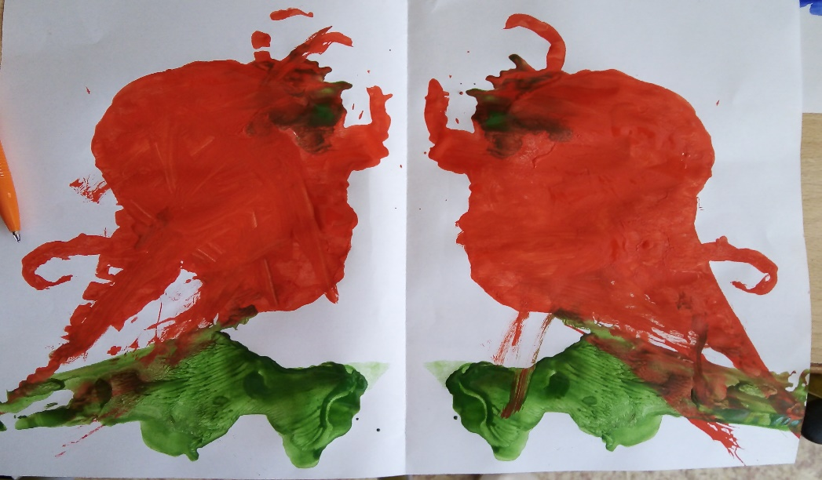
6. Ниткография (рисование ниткой)

Slide 19
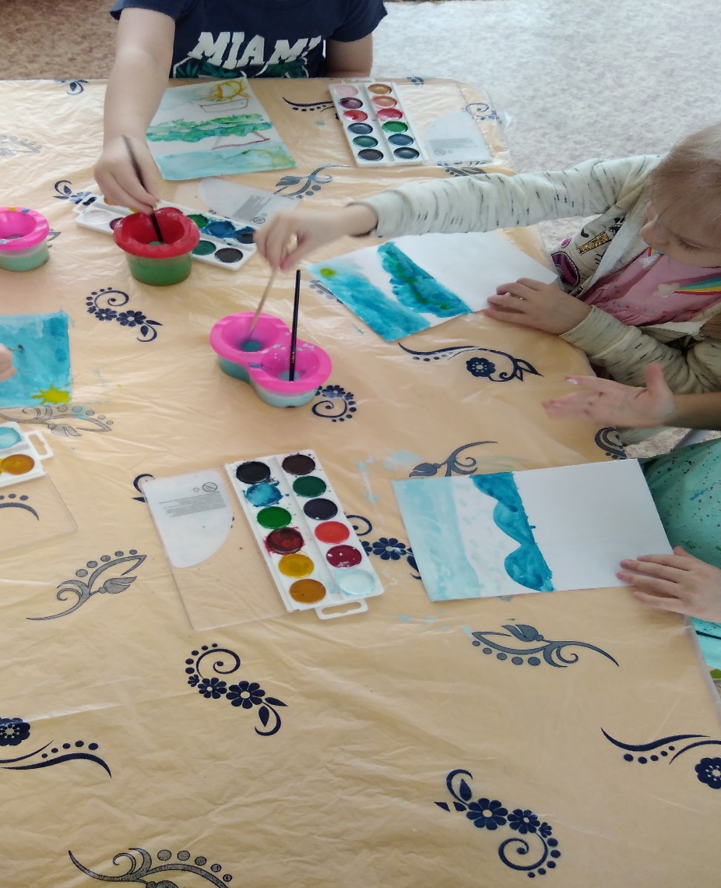
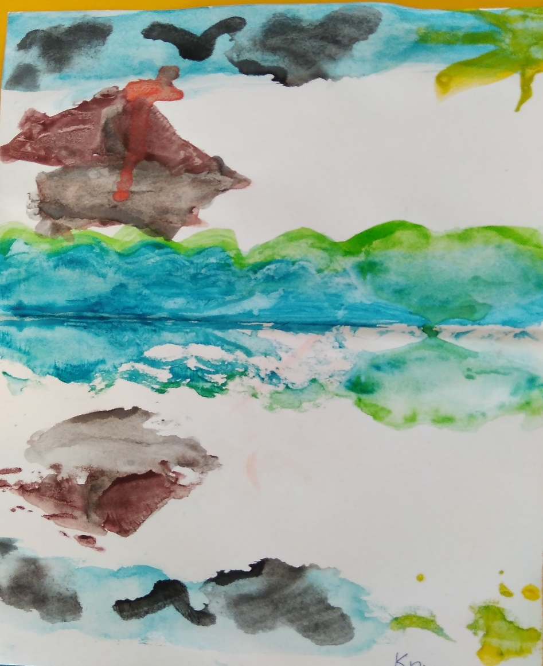
7. Монотипия (это простая, но удивительная техника рисования красками (акварелью, гуашью). Она заключается в том, что рисунок рисуется на одной стороне поверхности и отпечатывается на другую.

Slide 20
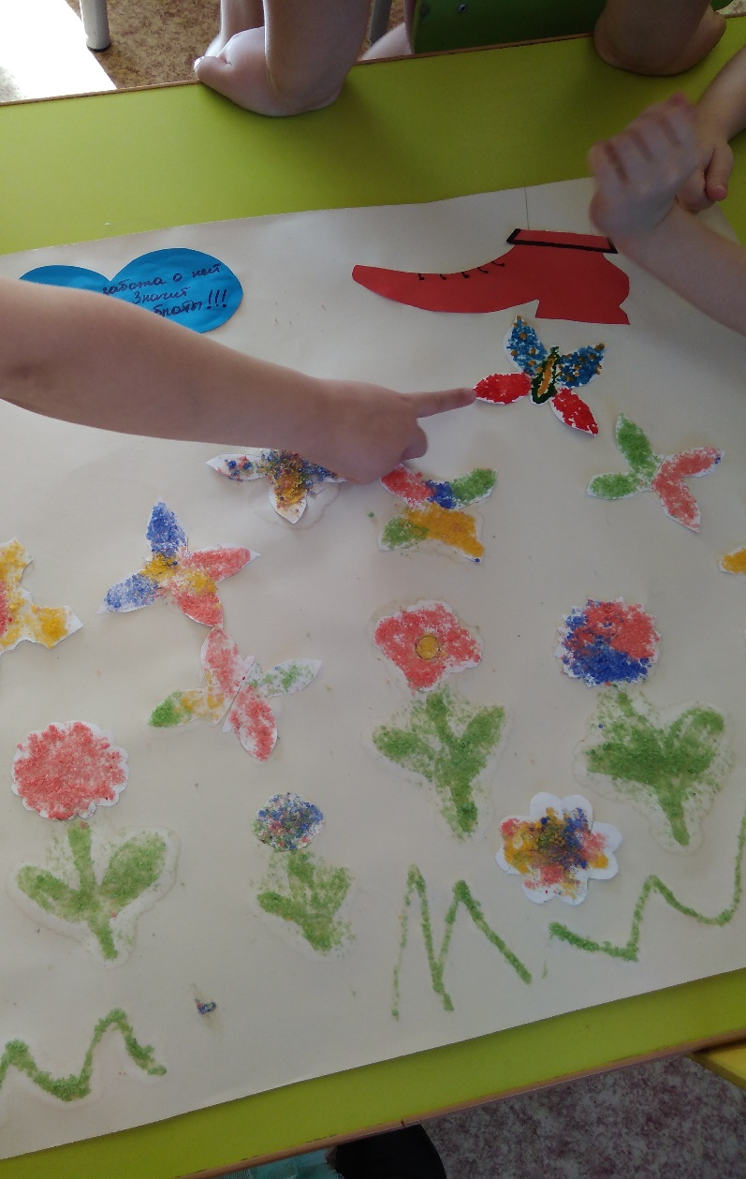
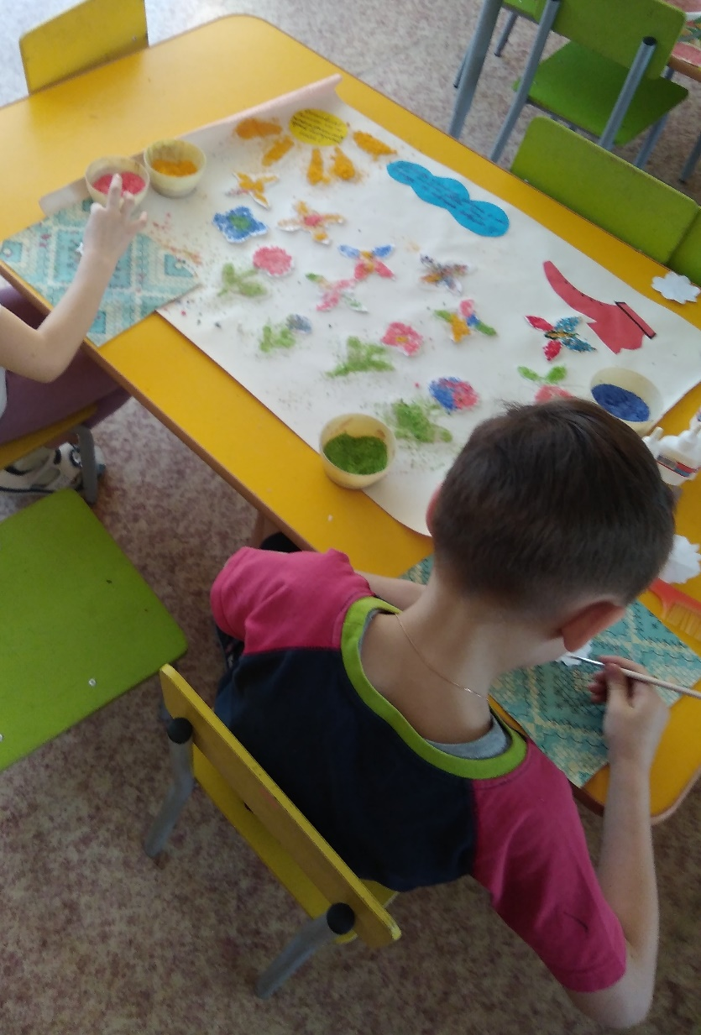
9. Рисование солью

Slide 21
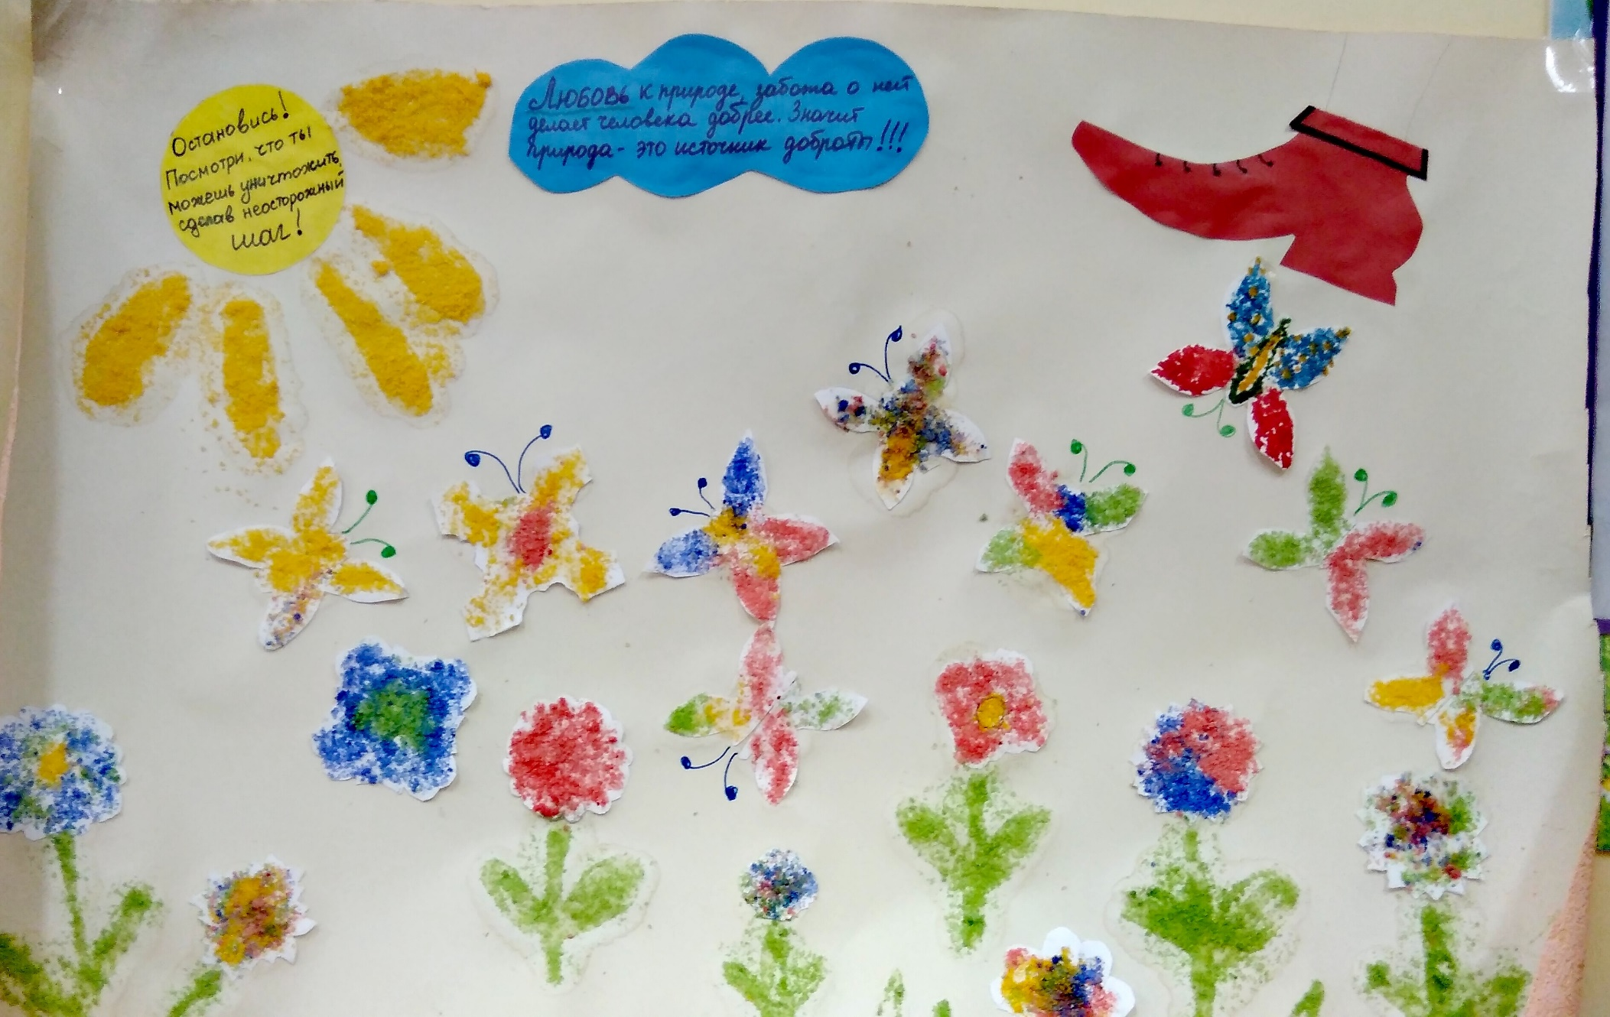
Коллективная работа – «Природа источник доброты»

Slide 22
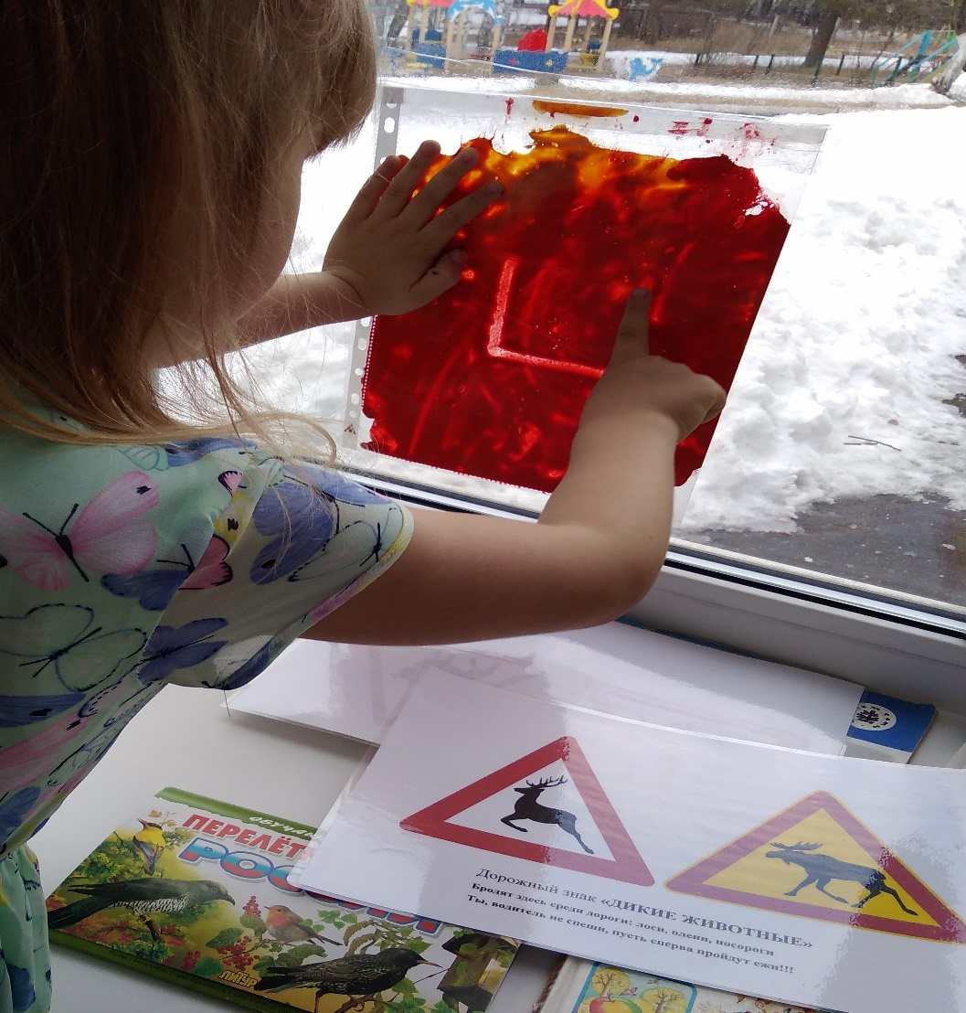
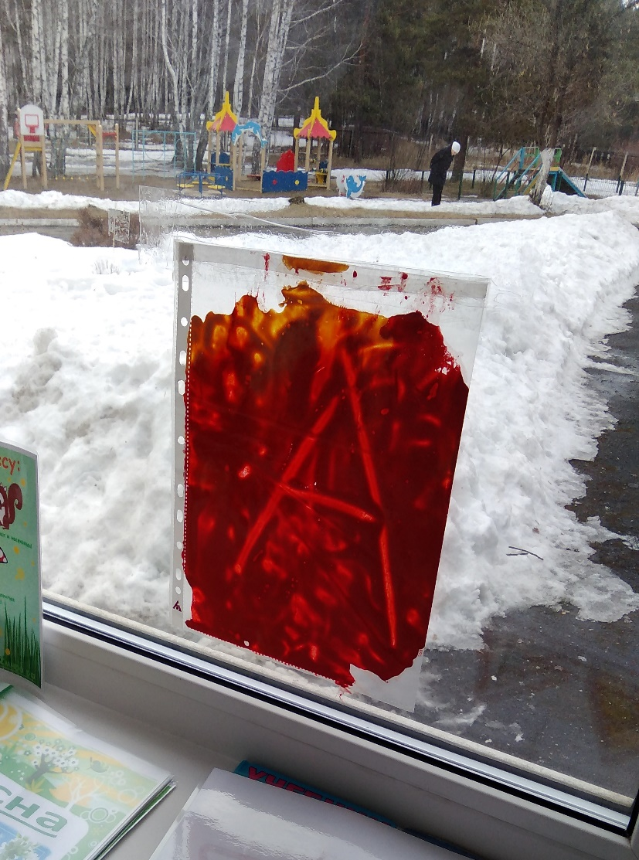
9. Файларт или рисование на файле.
Развивает тактильную чувствительность, готовит руку к письму. Используем для разнообразия изучения цифр и букв.

Slide 23
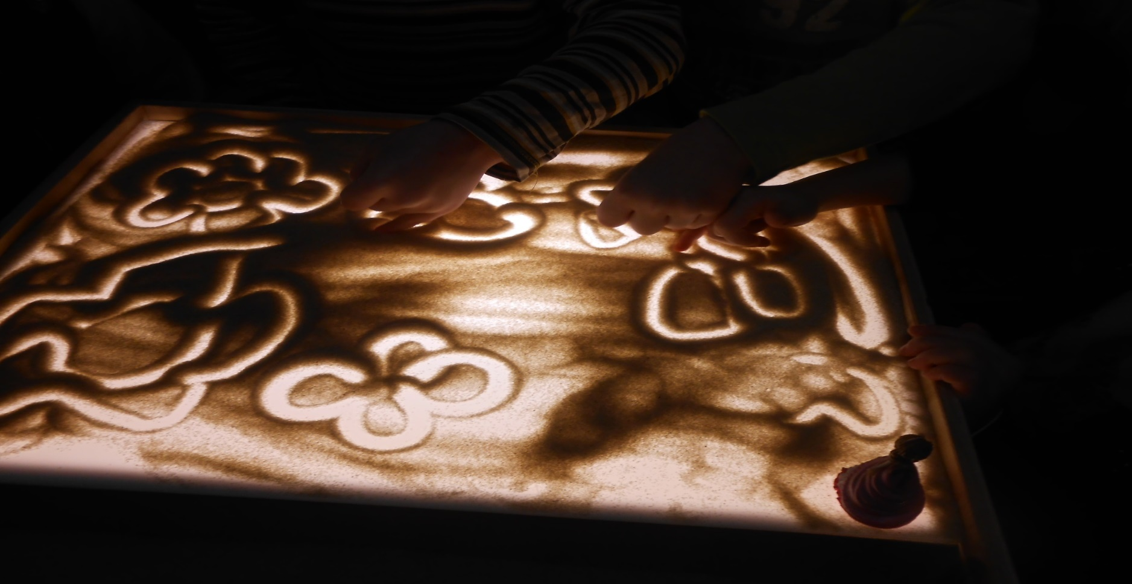
10. Световой стол для рисования песком
Песок способен заземлять отрицательную энергию, стабилизирует эмоциональное состояние, помогает преодолеть комплекс «плохого художника». Рисование песком отличается простотой. Рисовать можно двумя руками симметрично.

Slide 24
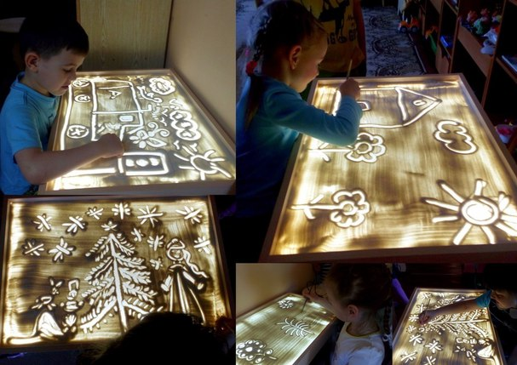

Slide 25
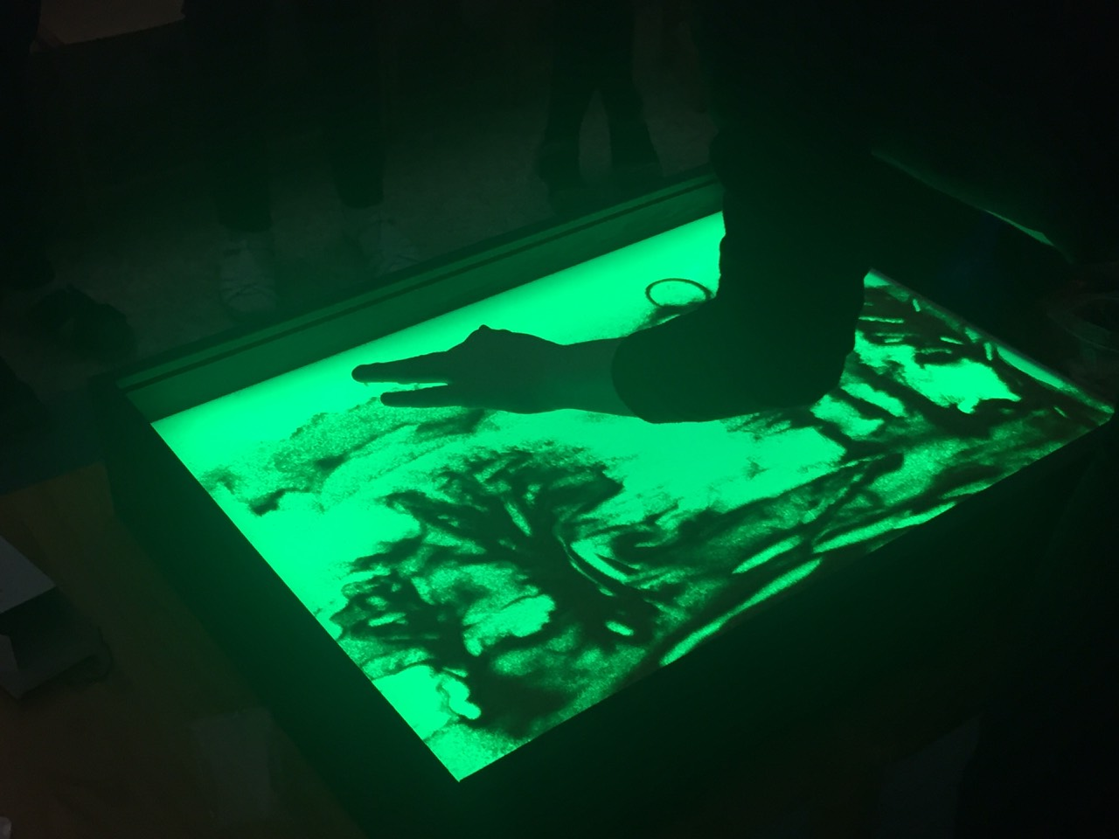
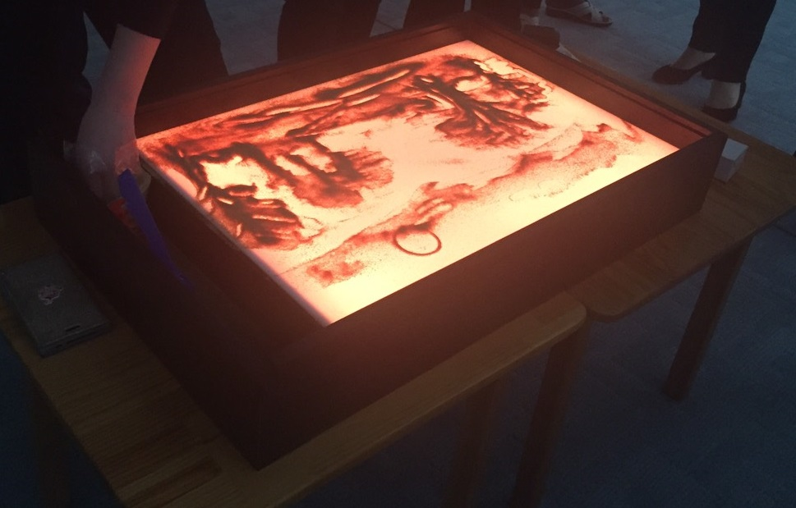

Slide 26
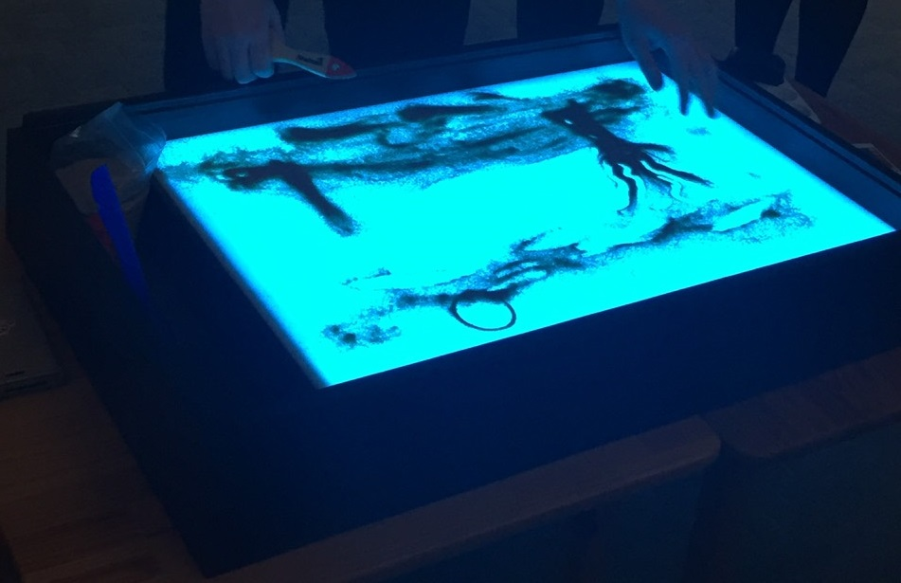

Slide 27
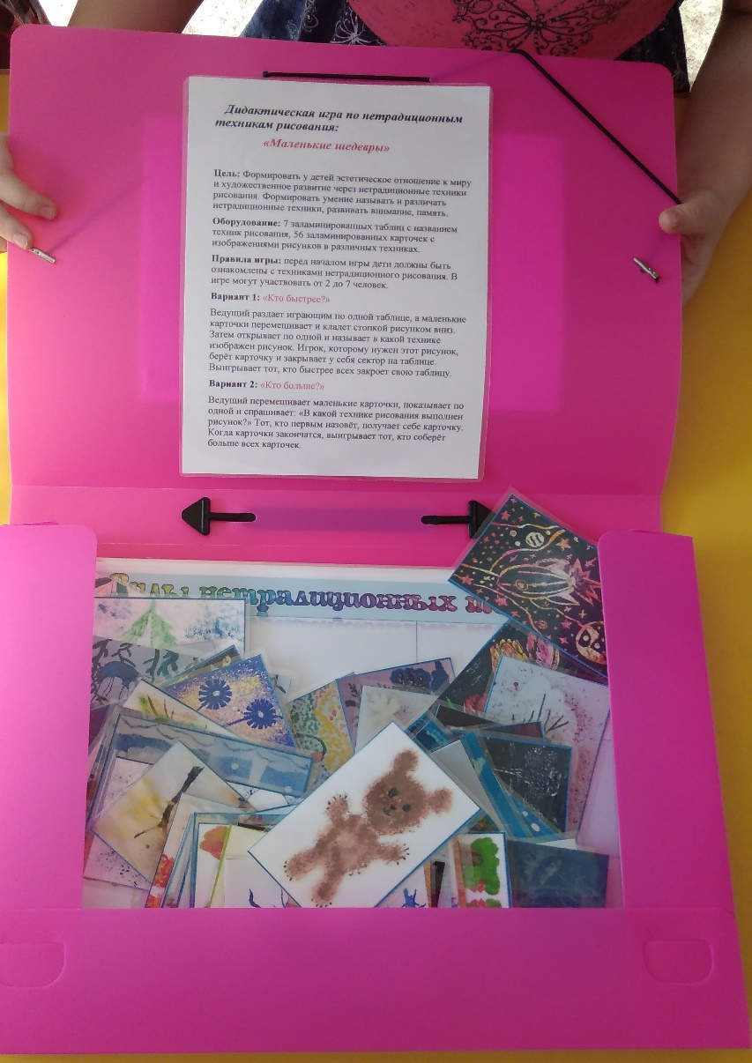
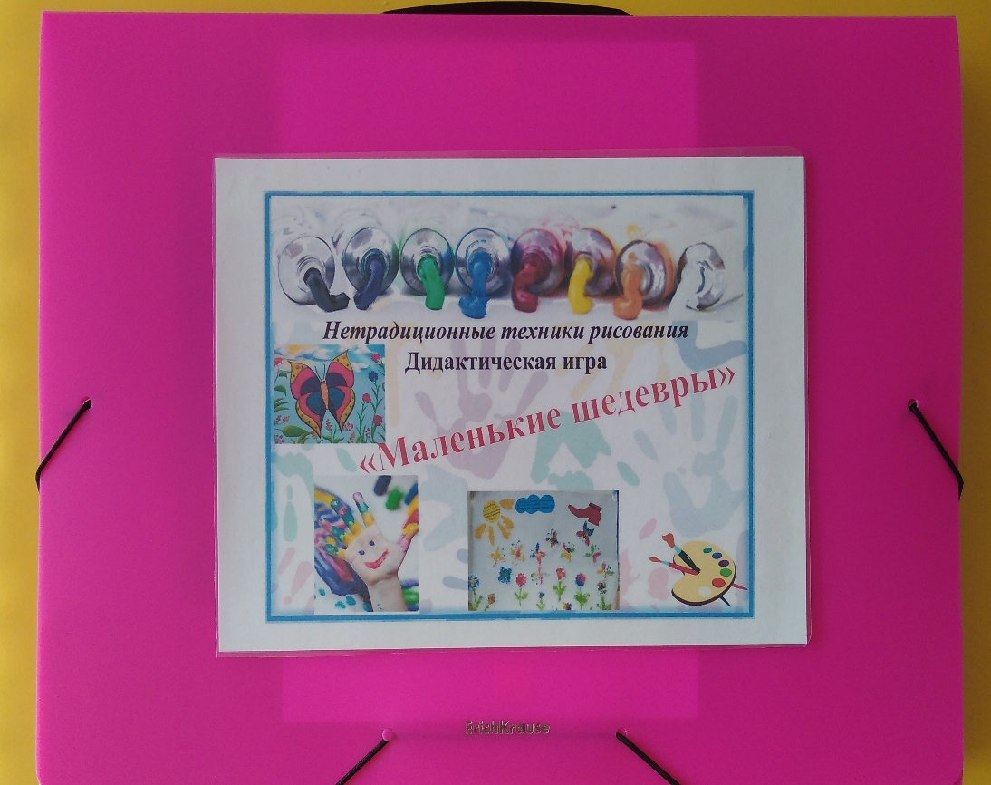
11. Дидактическая игра «Маленькие шедевры»
Цель: Формировать у детей эстетическое отношение к миру и художественное развитие через нетрадиционные техники рисования. Формировать умение называть и различать нетрадиционные техники, развивать внимание, память.

Slide 28
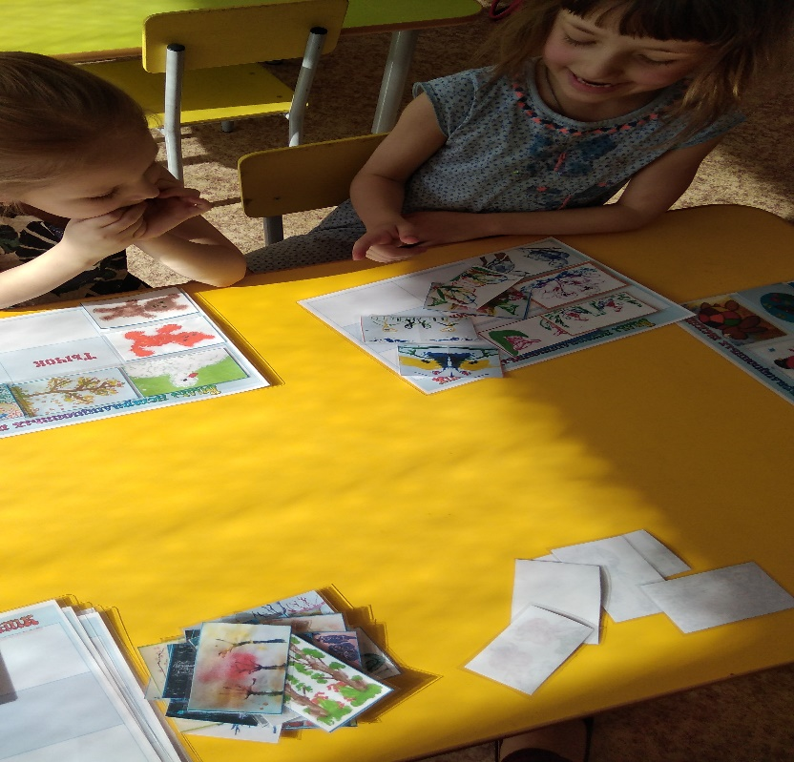
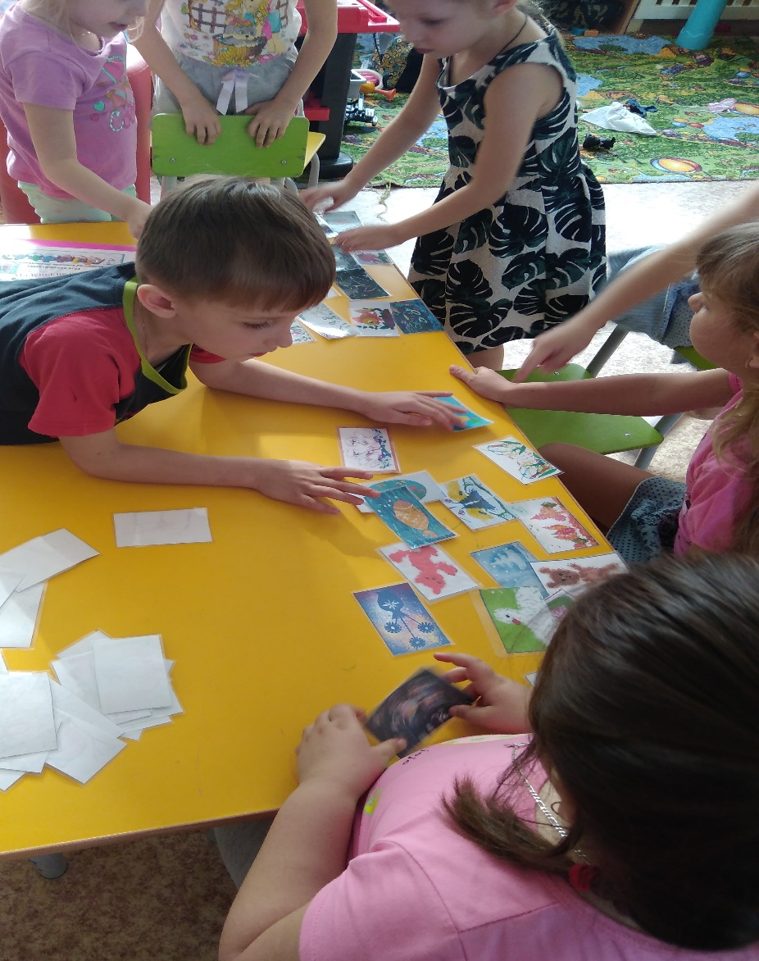
Вариант 1: «Кто быстрее?»
Вариант 2: «Кто больше?»

Slide 29
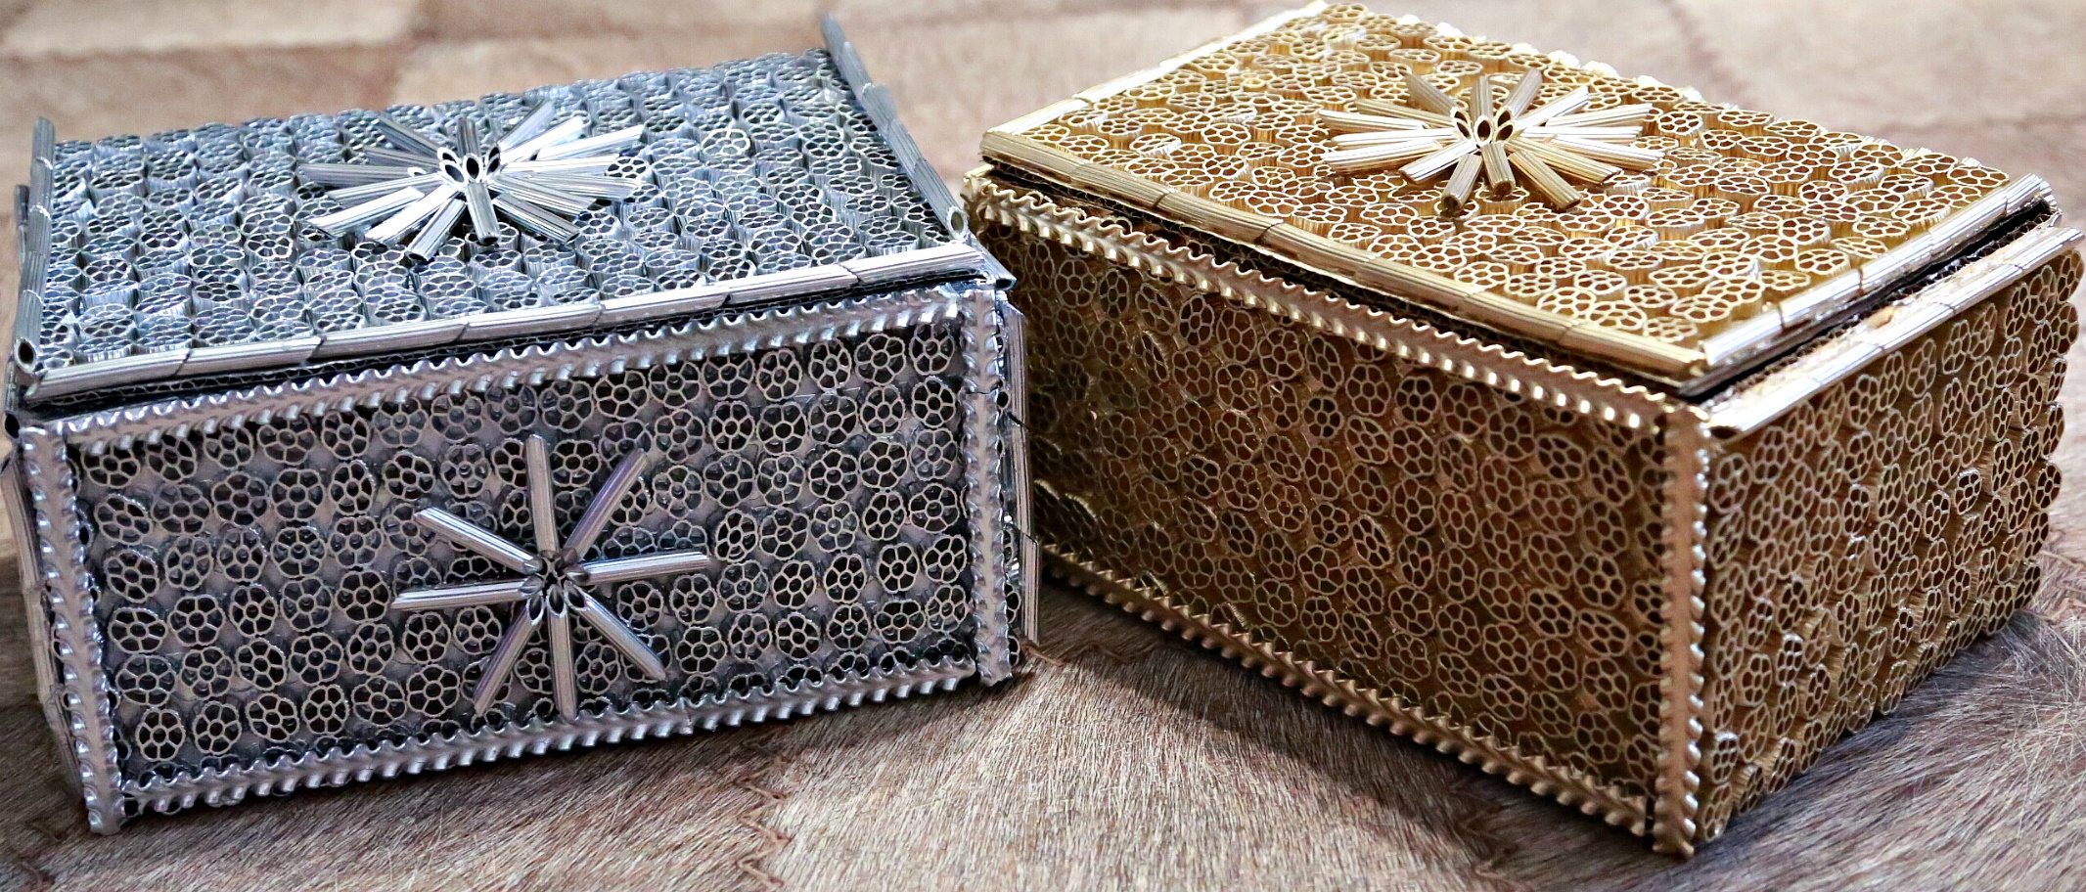
Участие родителей в проекте:
Совместная работа детей с родителями для участия в новогоднем конкурсе «Волшебный ларец Деда Мороза»

Slide 30
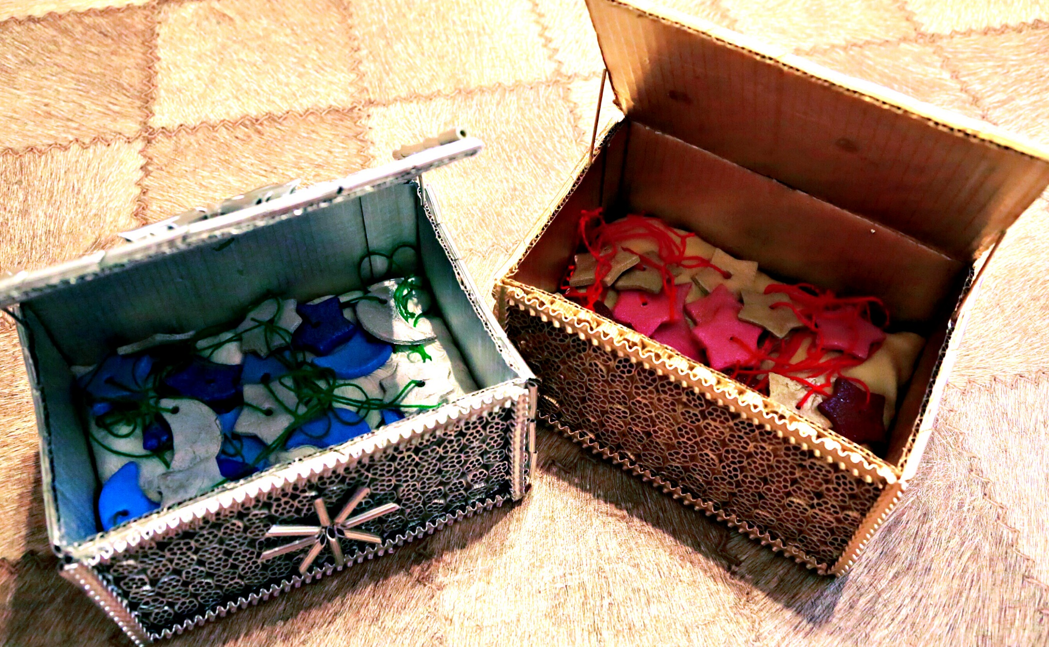

Slide 31
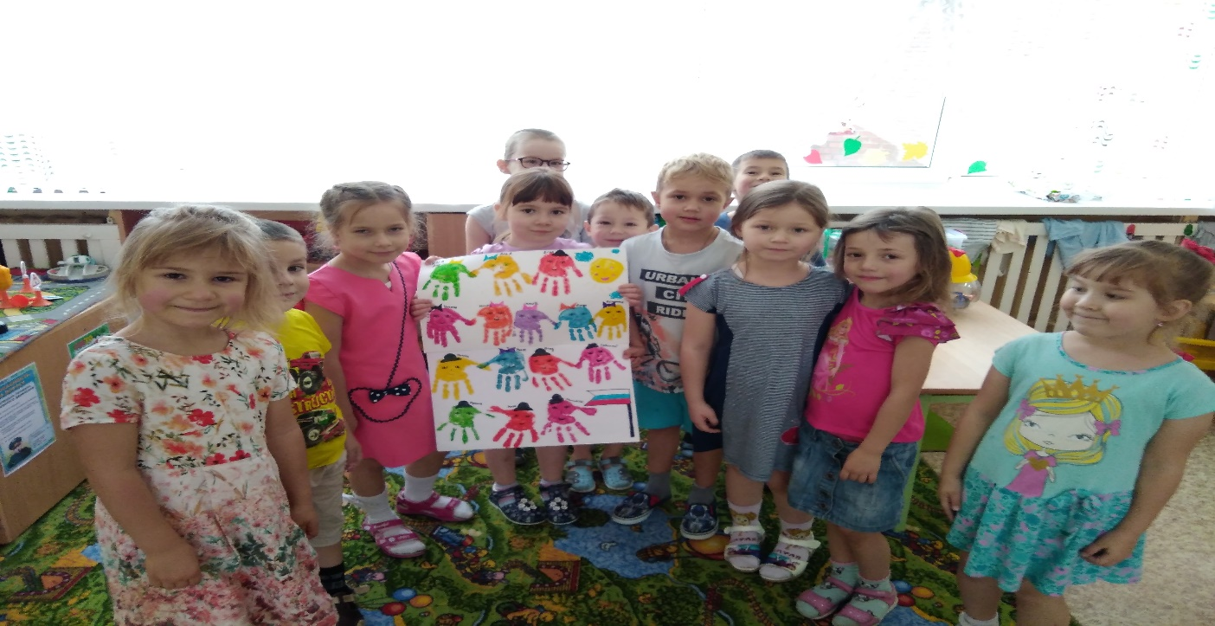
Осваивая нетрадиционные методы в изодеятельности, я пришла к выводу: что это маленькая игра, доставляет ребенку радость, положительные эмоции. Она не утомляет малыша, у ребенка сохраняется высокая активность, и работоспособность на протяжении всего времени рисования. Также нетрадиционный подход к выполнению изображения даст толчок развитию детского интеллекта. Научит нестандартно мыслить. Знакомство с нетрадиционными технологиями не просто повысит интерес детей к изобразительной деятельности, а способствует развитию творческого воображения. Нужно больше с детьми рисовать и импровизировать.

Slide 32
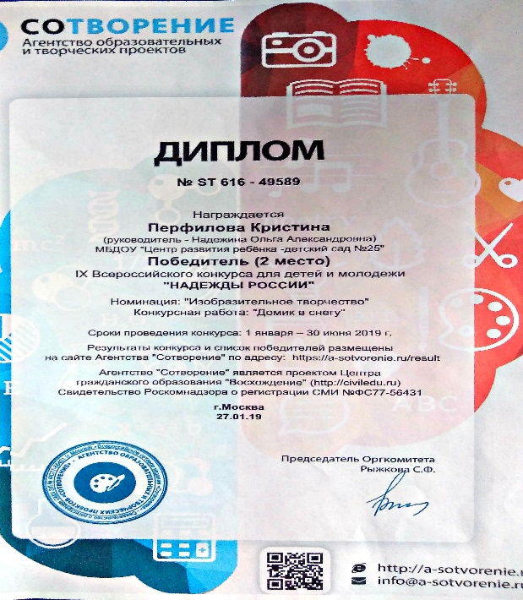
РЕЗУЛЬТАТ ПРОЕКТА:
1 .Пополнена в группе предметно-развивающая среда изостудии.
2. У детей повысился интерес к изобразительной деятельности.
3. Консультации для родителей.
4. Участие родителей совместно с детьми в конкурсах.
5. Размещение детской работы в интернет конкурсе (получение награды - диплом).
6. Ознакомление педагогов с работой над проектом.

Slide 33
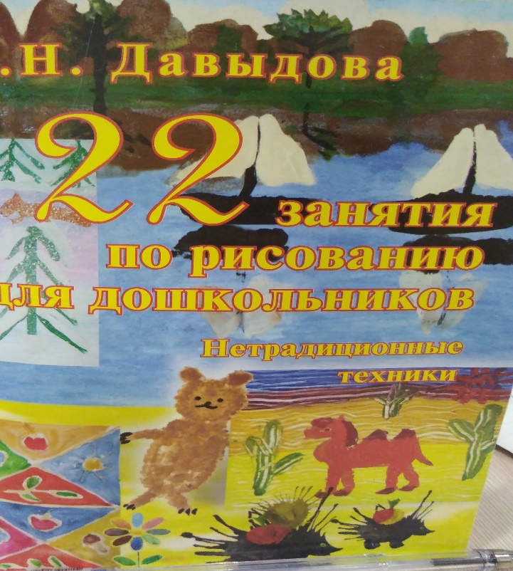

Список литературы:
1. Давыдова Г.Н. 22 занятия по рисованию для дошкольников. Нетрадиционные техники – М., 2003, 2018.
2. Рузанова Ю.В. Развитие мелкой моторики в нетрадиционной изобразительной деятельности – Спб.: КАРО, 2009.
3. Никитина А.В. Нетрадиционные техники рисования в детском саду –Спб., КАРО, 2010.
4. www.infourok.ru
5. www.maam.ru

Slide 34
Спасибо за внимание!!!

